Slide 1

TOROS ÜNİVERSİTESİ
YABANCI DİLLER BÖLÜMÜ
2022-2023 ORYANTASYON

Slide 2
AMAÇLAR
Ölçme ve Değerlendirme
Destek Birimleri
Genel Bölüm Tanıtımı

Slide 3
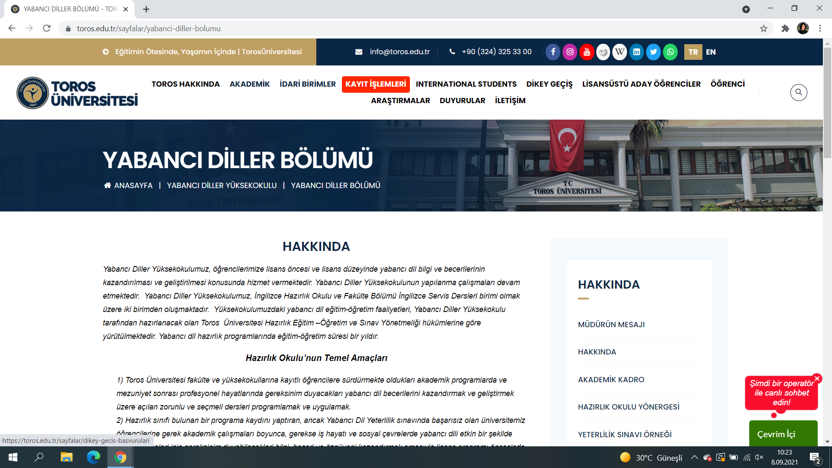
İLETİŞİM
Web Sitesi
Toros Üniversitesi Resmi Mail Adresi
ÖğrenciNo@toros.edu.tr

Slide 4


ULUSLARARASI AKREDİTASYON
TOROS ÜNİVERSİTESİ YABANCI DİLLER BÖLÜMÜ (TUFL) PEARSON ASSURED TARAFINDAN AKREDİTE EDİLMİŞTİR.

Slide 5
SEVİYE GRUPLARI
A1/A2 BEGINNER/ELEMENTARY
B1
PRE-INTERMEDIATE
B1+ INTERMEDIATE
B2
UPPER-INTERMEDIATE
C1
ADVANCED (MÜTERCİM ve TERCÜMANLIK)

Slide 6
SINIFLAR
BRIGHTON (BEGINNER)
EDINBURGH (ELEMENTARY)
PETERBOROUGH (PRE-INTERMEDIATE)
RICHMOND (REPEAT)
ADDINGTON (ADVANCED)

Slide 7
BAŞARI HEDEFLERİ
B2- UPPER-INTERMEDIATE (ÜST ORTA SEVİYE)
350-400 KELİME VE ÜZERİ AKADEMİK KONULARDA KOMPOZİSYON YAZMAK (WRITING)
SOMUT VE SOYUT KONULARDAKİ AKADEMİK METİNLERİN TEMEL FİKİRLERİNİ ANLAMAK (READING)
KENDİ FİKİR VE PLANLARINI İFADE EDEBİLMEK VE HER HANGİ BİR KONU İLE İLGİLİ SUNUM YAPABİLMEK (SPEAKING)
GÜNLÜK KONUŞMA VE AKADEMİK DİLİ ANLAMAK VE CEVAP VEREBİLMEK (LISTENING)

Slide 8
BAŞARI HEDEFLERİ (MÜTERCİM ve TERCÜMANLIK)
C1 –ADVANCED (ÜST DÜZEY)
FARKLI TÜRDE (PARAGRAF, MAKALE, BAŞVURU, ARAŞTIRMA MAKALESİ,) ÜST DÜZEY YAZMA (WRITING).
EDEBİ VE BİLİMSEL UZUN VE KARMAŞIK METİNLERİ FARKLI TARZLARDA OLSA DAHİ ANLAMA (READING).
KENDİ ALANLARI DIŞINDAKİ KARMAŞIK KONULARDAKİ DERS VE TARTIŞMALARI ANLAMA (LISTENING).
AKICI VE SPONTANE ŞEKİLDE KENDİLERİNİ İFADE EDEBİLİRLER VE SUNUM YAPABİLME (SPEAKING).

Slide 9
MODÜLER SİSTEM
8 hafta
Richmond / Yaz Okulu
1. ve 3. Modülden sonra 1 hafta ara
4 Modül

Slide 10
MODÜLER SİSTEM
MODÜL 2 – A2 / B1
PRE-INTERMEDIATE
MODÜL 3 – B1 / B1+
INTERMEDIATE
MODÜL 1 – A1 / A2
BEGINNER / ELEMENTARY
MODÜL 4 – B2
UPPER-INTERMEDIATE
YETERLİK SINAVI
(TUPEX)
BAŞARI ☺

Slide 11
Modül sonu notu belİrleme sİstemİ

Slide 12
Modül ağırlıkları
MODÜL 1 | MODÜL 2 | MODÜL 3 | MODÜL 4
%20 | %25 | %25 | %30

Slide 13
ÖLÇME VE DEĞERLENDİRME
ÖĞRETMEN DEĞERLENDİRMESİ (TA) %10
KISA SÜRELİ SINAVLAR (QUIZZES) %20
MODÜL İÇİ SINAVI (IMA) %30
MODÜL SONU SINAVI (EMA) %40
+
= YIL SONU BAŞARI NOTU
YIL SONU NOTU
(4 MODÜLÜN ORTALAMASI) %60
YETERLİK
SINAVI %40

Slide 14
ÖĞRETMEN DEĞERLENDİRME
%10
(TEACHER ASSESSMENT)
a) DERSE KATILIM | b) ÖDEV / ONLINE ÖDEV / GÜNLÜK / PORTFOLYO | c) SINIF İÇİ KISA SÜRELİ SINAVLAR

Slide 15
ÖĞRETMEN DEĞERLENDİRME
USE OF ENGLISH
%10
(TEACHER ASSESSMENT)
a) DERSE KATILIM | b) ÖDEV / ONLINE ÖDEV

Slide 16
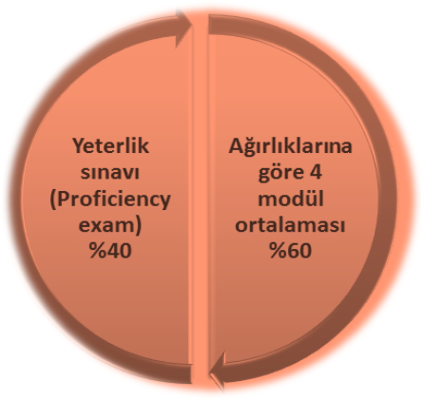
YIL SONU NOTU
PROFICIENCY EXAM (TUPEX) %40
+
MODÜL SONU ORTALAMALARI (AĞIRLIKLARINA GÖRE 4 MODÜLÜN ORTALAMASI) %60

Slide 17
TUPEX
(YETERLİK SINAVI)
READING (OKUMA) 30 p
WHILE LISTENING (DİNLERKEN CEVAPLAMA) 10 p
NOTE TAKING (NOT ALARAK CEVAPLAMA) 15 p
SPEAKING (KONUŞMA)
10 p
WRITING (YAZMA)
35 p
YETERLİK SINAVININ %40’I VE MODÜL ORTALAMASININ %60’I ALINARAK GEÇME NOTU HESAPLANIR; 60 VE ÜZERİ NOT ALANLAR BAŞARILI SAYILIR.

Slide 18
ÖZEL DURUMLAR
4 MODÜL ORTALAMASI 85 VE ÜSTÜ OLANLAR (HER MODÜLDE BAŞARILI OLARAK) YETERLİK SINAVINA KATILMAKSIZIN YIL SONUNDA DİREK FAKÜLTELERİNDEKİ BÖLÜMLERİNE GEÇERLER.
BU ÖZEL DURUM EDINBURGH, PETERBOROUGH VE ADDINGTON SINIFLARI İÇİN GEÇERLİDİR.
BRIGHTON ÖĞRENCİLERİ BU HAKKA SAHİP DEĞİLLERDİR.

Slide 19
DANIŞMAN ÖĞRETİM GÖREVLİLERİ
A1 FUNDA AZNİK
A2 DENİZ AYDIN
P1 ESİN APÇİN
E1 İSA EROĞLU
E2 EBRU GÜVENÇ
B1 CANSU KALKAN

Slide 20


SINIF TEMSİLCİLERİ

Slide 21

Yabancı öğrenci temsilcisi ve danışmanı

Slide 22

Engelli öğrenci danışmanı

Slide 23

DANIŞMANLIK SİSTEMİ
ÖĞRENCİ TEMSİLCİLERİ
DANIŞMAN ÖĞRETİM GÖREVLİSİ
YABANCI ÖĞRENCİ TEMSİLCİSİ VE DANIŞMANI
ENGELLİ ÖĞRENCİ BİRİMİ
WISHBOXES
Psikolojik Danışmanlık ve Rehberlik Merkezi (PDRM)

Slide 24


E-KAMPuS SİSTEMİ ekampus.toros.edu.tr/
DEVAMSIZLIK KONTROLÜ:
ERKAN TUNÇ & DAMLA ÇETİNER
NOT KONTROLÜ:
ALPER KALYONCU

Slide 25

Derslere katılım %80 zorunludur.
%80’den fazla derslere devam etmeyen öğrenciler her modülde yapılan EMA (Final) sınavına girme hakkını kaybeder.

Slide 26
DERS SAATLERİ
09:10– 16:00
1 DERS 50 DK’DIR.
LearnIng Center / WrItIng Center / SpeakIng Club dahil
*Dersler onlIne olduğunda ders saatleri değişebilir.

Slide 27
MAIN COURSE KİTAPLARI
MAIN COURSE | BRIGHTON | EDINBURGH | PETERBOROUGH | ADDINGTON
MODÜL 1 | LIFE ELEMENTARY | LIFE ELEMENTARY | LIFE PRE-INT | LIFE INT.
MODÜL 2 | LIFE PRE-INT. | LIFE PRE-INT. | LIFE INT. | LIFE UPPER INT.
MODÜL 3 | LIFE INT. | LIFE INT. | LIFE INT. | LIFE UPPER INT.
MODÜL 4 | LIFE UPPER INT. | LIFE UPPER INT. | LIFE UPPER INT. | LIFE ADVANCED

Slide 28
READING KİTAPLARI
READING | BRIGHTON | EDINBURGH | PETERBOROUGH | ADDINGTON
MODÜL 1 | PRISM INTRO | PRISM INTRO | PRISM 1 | SKILLFUL 2
MODÜL 2 | PRISM 1 | PRISM 1 | SKILLFUL 1 | SKILLFUL 3
MODÜL 3 | SKILLFUL 1 | SKILLFUL 1 | SKILLFUL 2 | SKILLFUL 3
MODÜL 4 | SKILLFUL 2/3 | SKILLFUL 2/3 | SKILLFUL 3 | SKILLFUL 4

Slide 29
WRITING KİTAPLARI
WRITING | BRIGHTON | EDINBURGH | PETERBOROUGH | ADDINGTON
MODÜL 1 | GREAT WRITING 1 | GREAT WRITING 1 | TUFL WRITING BOOK | TUFL WRITING BOOK
MODÜL 2 | TUFL WRITING BOOK | TUFL WRITING BOOK | TUFL WRITING BOOK | TUFL WRITING BOOK
MODÜL 3 | TUFL WRITING BOOK | TUFL WRITING BOOK | LONGMAN ACADEMIC WRITING SERIES 5 | LONGMAN ACADEMIC WRITING SERIES 5
MODÜL 4 | TUFL WRITING BOOK | TUFL WRITING BOOK | LONGMAN ACADEMIC WRITING SERIES 5 | LONGMAN ACADEMIC WRITING SERIES 5

Slide 30
LISTENING KİTAPLARI
LISTENING | BRIGHTON | EDINBURGH | PETERBOROUGH | ADDINGTON
MODÜL 1 | PRISM INTRO A1 | PRISM INTRO A1 | PRISM 1 A2 | PATHWAYS 1
MODÜL 2 | PRISM 1 A2 | PRISM 1 A2 | PATHWAYS 1 | PATHWAYS 2
MODÜL 3 | PATHWAYS 1 | PATHWAYS 1 | PATHWAYS 2 | PATHWAYS 3
MODÜL 4 | PATHWAYS 2 | PATHWAYS 2 | PATHWAYS 3 | PATHWAYS 4

Slide 31

LEARNING CENTER
Salı-Perşembe 15:00

Slide 32

WRITING CENTER
Salı-Perşembe
15:00

Slide 33

SPEAKING CLUB
Salı
15:00

Slide 34

movıe CLUB

Slide 35
AKADEMİK TAKVİM /GÜZ DÖNEMİ
Yabancı Diller Bölümü Açılış ve Oryantasyon Programı | 3 Ekim 2022 Pazartesi
Yabancı Diller Bölümü 1. MODÜL | 4 Ekim 2022 Pazartesi
1. Modül EMA (Bütün Seviyeler İçin Modül Sonu Sınavları) | 25 Kasım 2022 Cuma
Yabancı Diller Bölümü 2. MODÜL | 5 Aralık 2022 Pazartesi
2. Modül EMA (Bütün Seviyeler İçin Modül Sonu Sınavları) | 27 Ocak 2023 Cuma
Yabancı Diller Bölümü Modül Arası Tatili | 30 Ocak 2023 Pazartesi

Slide 36
AKADEMİK TAKVİM /BAHAR DÖNEMİ
Yabancı Diller Bölümü 3. MODÜL | 13 Şubat 2023 Pazartesi
3. Modül EMA (Bütün Seviyeler İçin Modül Sonu Sınavları) | 7 Nisan 2023 Cuma
Yabancı Diller Bölümü 4. MODÜL | 18.04.2022 PAZARTESİ
4. Modül EMA (Bütün Seviyeler İçin Modül Sonu Sınavları) | 9 Haziran 2023 Cuma
İngilizce Yeterlik Sınavı (Yazılı) | 19 Haziran 2023 Pazartesi
İngilizce Yeterlik Sınavı (Sözlü) | 20 Haziran 2023 Salı
İngilizce Yeterlik Sınavı Sonuç Açıklama | 26 Haziran 2023 Pazartesi

Slide 37
AKADEMİK TAKVİM / YAZ DÖNEMİ
Yabancı Diller Bölümü Yaz Dönemi | 10 Temmuz 2023 Pazartesi
Yaz Dönemi Yeterlik Sınavı (YAZILI+SÖZLÜ) | 25 Ağustos 2023 Cuma
Yaz Dönemi Yeterlik Sınavı Sonuç Açıklama | 28 Ağustos 2023 Pazartesi

Slide 38
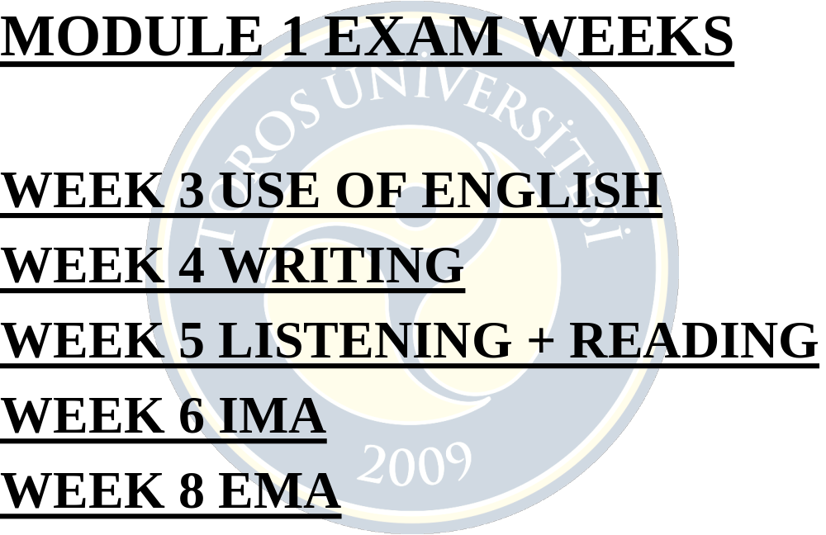

Slide 39
ONLINE DERSLER
Pandemi dönemi şartlarına göre Sağlık Bakanlığı veya Okul Yönetimimizin alacağı kararlar doğrultusunda dersler online olarak üniversitemiz bünyesinde bulunan https://lms.toros.edu.tr web sitesi üzerinden yapılabilir.

Slide 40
ONLINE DERSLER
https://lms.toros.edu.tr dışında Zoom ve Google Classroom ve Google Meet uygulamalarından da faydalanılabilir.
Öğrencilerimizin kayıt esnasında kendilerine verilen toros.edu.tr uzantılı mail adreslerini aktive ederek sisteme giriş yapmaları gerekmektedir. (203350001@toros.edu.tr gibi)

Slide 41
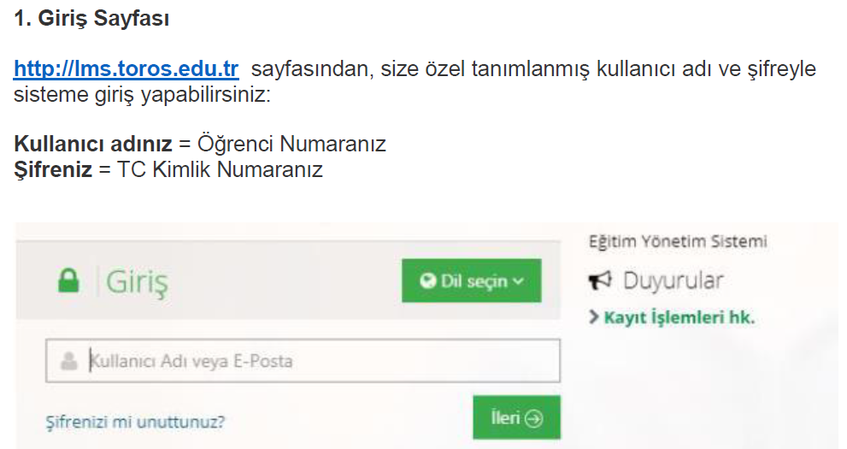
ONLINE DERSLERE GİRİŞ / LMS SİSTEMİ

Slide 42


Slide 43


Slide 44
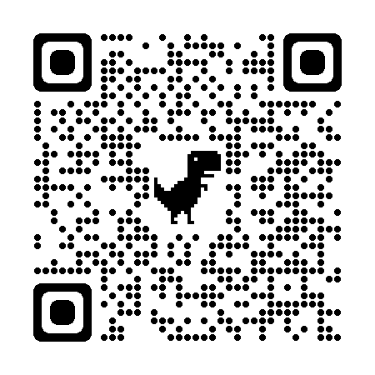
ANKET

